Slide 1

Monitoring Polusi Udara Pada Ruangan
Kelompok 13
5190411317 Andi Deby Lalebata Agnas
5190411502 Ageng Prabowo
5190411538 Dendi Riandi
5190411554 Burhanuddin Erlangga Nicole D

Slide 2
Monitoring Polusi Udara
Studi kasus yang kami pilih yaitu monitoring polusi udara dimana data polusi akan digunakan sebagai sebuah output keterangan kondisi pada ruangan yang telah ditentukan.
Polusi udara seringkali menjadi sebuah permasalahan yang terjadi pada ruangan. Untuk itu diperlukannya sebuah sistem yang dapat memonitoring ruangan yang akan menerima data keterangan pada kondisi ruangan tersebut.

Slide 3

Alat Yang digunakan
NodeMCU Esp8266
Joomler
Sensor Mq135

Slide 4

Platform

Slide 5
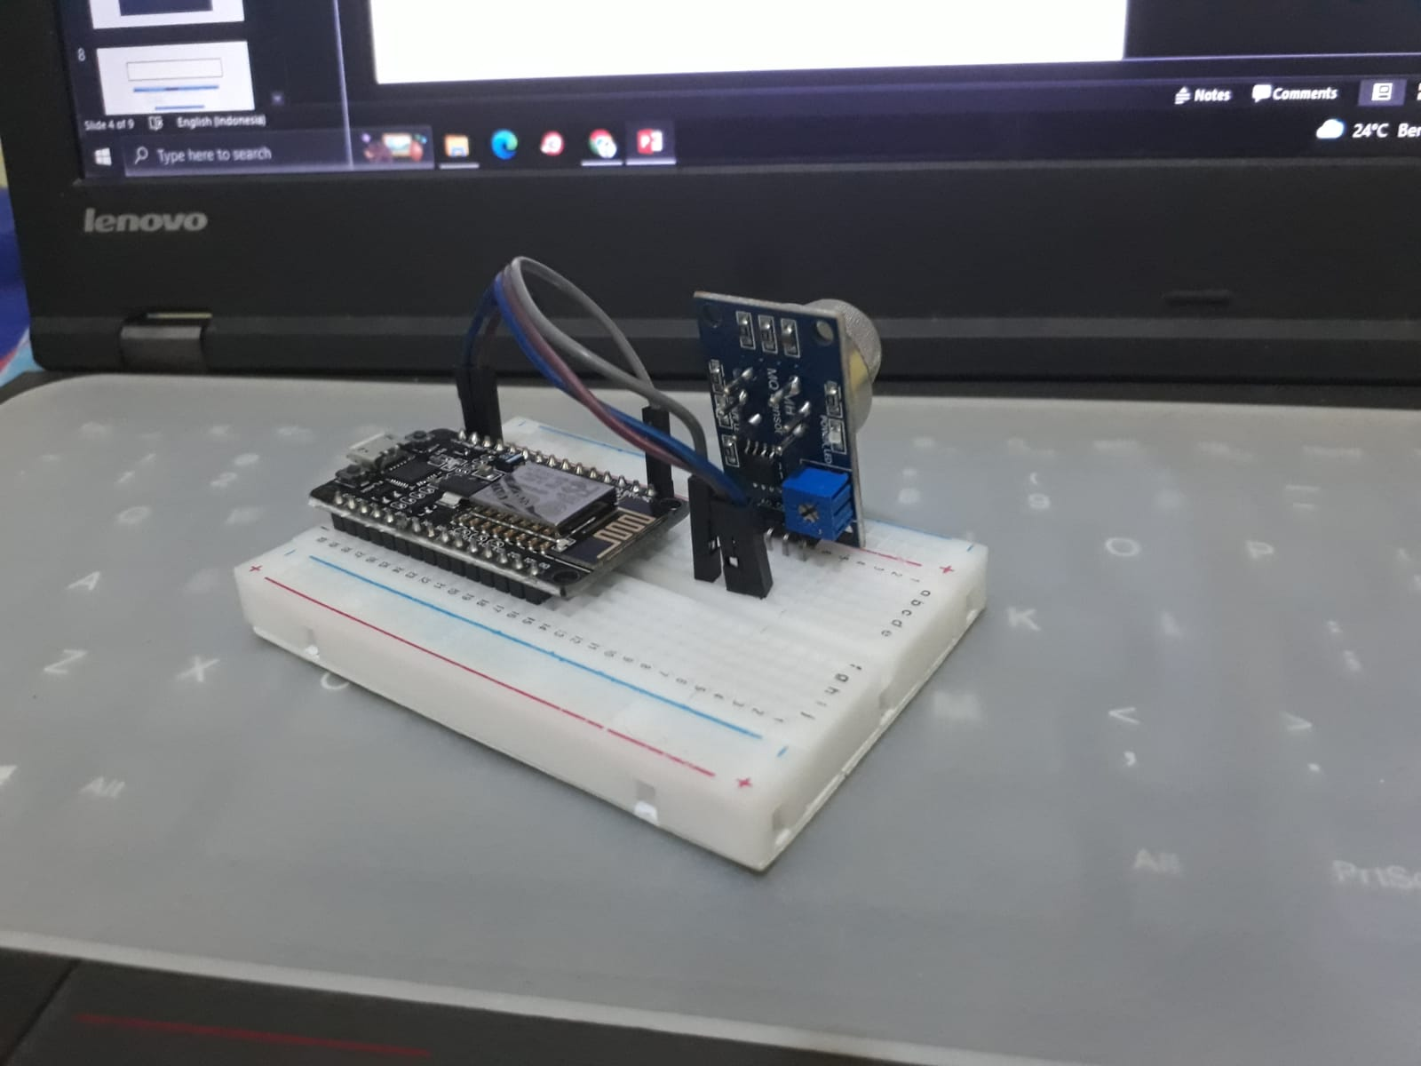
Perangkat
NodeMcu Esp 8266
Sensor mq135
Breadboard
Kabel joomler

Slide 6
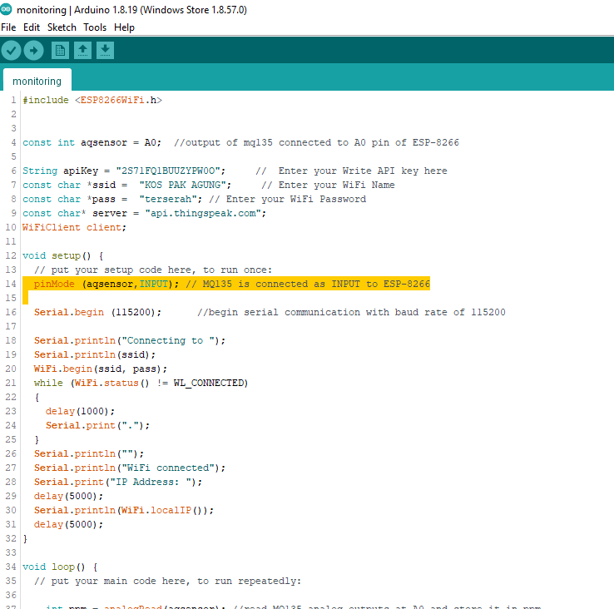
Soucce code

Slide 7
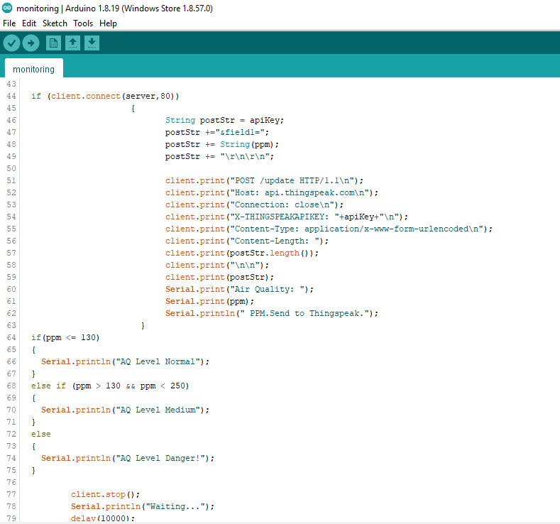
Lanjutan
Variabel PPM
Penerapan If
<= Air Quality Normal
PPM> 130 && <250 Air Quality Medium
Else (selain ini Air Quality Danger)

Slide 8
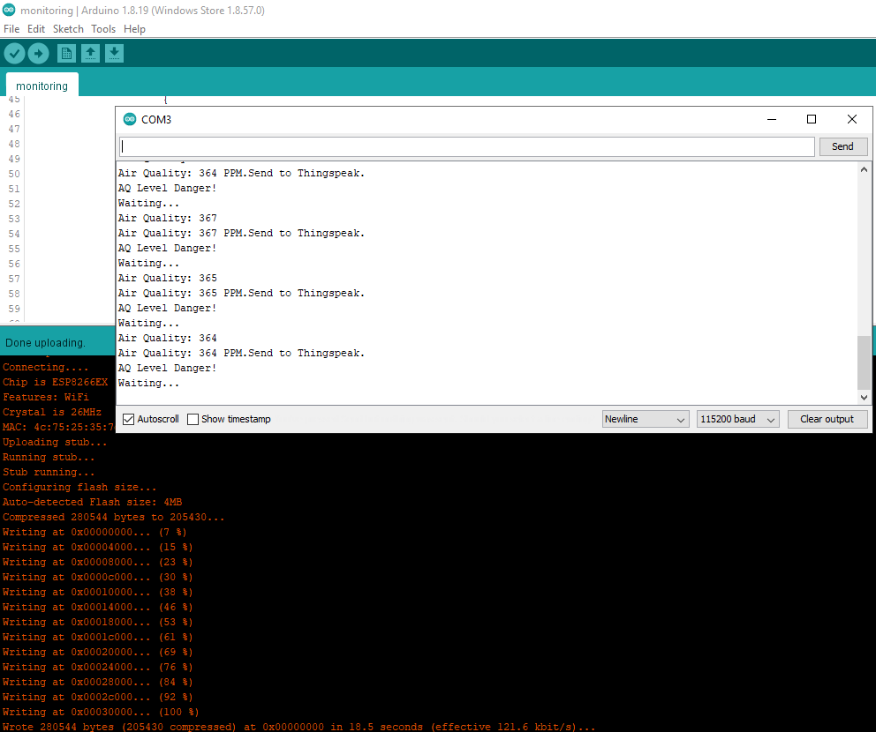
Upload Arduino

Slide 9
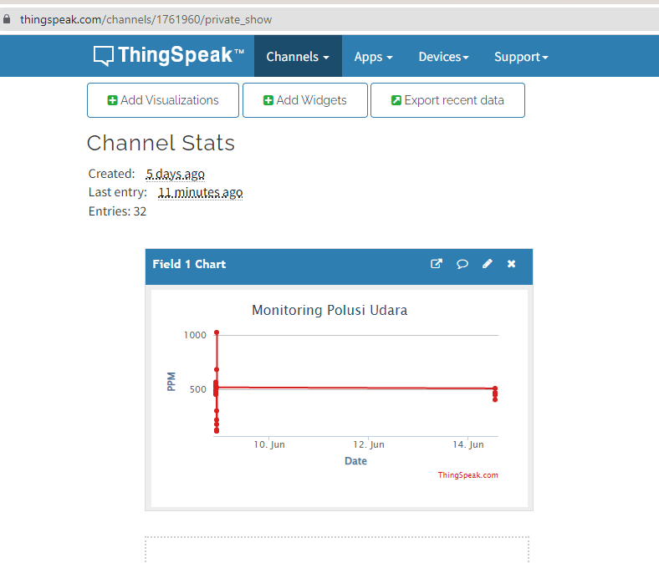
Monitoring Thingspeak

Slide 10

Link Video
https://drive.google.com/file/d/1ihpEOPo2fKvyIDIp6KFR29jUS_I9uKGr/view

